Slide 1



Гражданско-патриотическое воспитание
ВЫПОЛНИЛИ:
МКОУ НШ Д/С„Радуга”Чобанян Л.Г

Slide 2
Срок реализации: 1,5 месяца Тип проекта: долгосрочный… Участники проекта: дети подготовительной группы, родители воспитанников, воспитатели группы, музыкальный руководитель, инструктор по физкультуре.
Проект: «Мы живём в России»

Slide 3
Проблема
Большое значение для познавательного, социально-личностного и нравственного развития детей дошкольного возраста имеет знакомство с родной страной, с историей родного края, города его достопримечательностями и известными людьми.
Родители имеют недостаточно знаний о своем крае, не уделяют внимание данной проблеме, считая ее неважной, дети не владеют достаточной информацией о родном городе. Не имея достаточного количества знаний, трудно сформировать уважительное отношение к малой Родине.
Следовательно, мы считаем данную проблему актуальной не только для нашего детского сада, но и для общества в целом.
Таким образом, применительно к ребенку 6-7 лет, определяется, как потребность, участвовать во всех делах на благо семьи, детского сада, родного города, Родины, чувствовать себя одним из представителей живой природы, иметь такие качества, как сострадание, сочувствие, чувство собственного достоинства и осознавать себя частью окружающего мира.

Slide 4
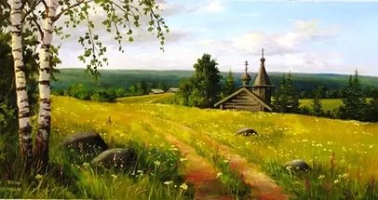
«Гражданско-патриотическое воспитание дошкольников»
Родина
Родина – слово большое, большое!
Пусть не бывает на свете чудес,
Если сказать это слово с душою,
Глубже морей оно, выше небес!
В нем умещается ровно полмира:
Мама и папа, соседи, друзья.
Город родимый, родная квартира,
Бабушка, садик, котенок … и я.
Зайчик солнечный в ладошке,
Куст сирени за окошком
И на щечке родинка –
Это тоже Родина.
(Т. Бокова)

Slide 5
Паспорт педагогического проекта:
Тема: «Мы живём в России»
Руководитель проекта:
Авторы – разработчики проекта:
Место проведения: детский сад
Особенности проекта: По характеру продукта: познавательно-исследовательский
По количеству детей: групповой.
По профилю знаний: межпредметный (все образовательные области)

Slide 6

Создать условия для воспитания любви к близким людям, детскому саду, родному городу и стране, проведение занятий, организацию продуктивной деятельности и создание в ДОУ предметно-развивающей среды, способствующей нравственно-патриотическому воспитанию.
цель:

Slide 7
Задачи проекта:
1.Воспитывать у дошкольников любовь и уважение к своей семье, городу, краю, в стране в которой он живёт, гордость за принадлежность к гражданам России.
2.Прививать чувство гордости, глубокого уважения и почитания символов Российской Федерации – гимна, герба, флага.
3.Воспитывать личность гражданина-патриота Родины, встать на защиту государственных интересов страны.
4.Создать предметно-развивающую среду.
5.Разработать содержание, методы, приёмы, формы организации познавательной деятельности, способствующей гражданско-патриотическому воспитанию детей дошкольного возраста.
6.Повысить педагогическую компетентность педагогов по организации работы по гражданско-патриотическому воспитанию.
7.Формировать у родителей активной жизненной позиции по вопросам патриотического воспитания.

Slide 8
Аннотация:
Мероприятия проводятся в непрерывной продуктивной, образовательной деятельности, в совместной деятельности воспитателей, родителей и детей в виде: бесед, творческих занятий, досугов, наблюдений за природой нашего края, чтения художественной литературы, экскурсий, целевые прогулки, отгадывания загадок, развивающих, познавательных, сюжетно-ролевых, подвижных игр.
Этапы работы над проектом:
I этап «Подготовительный»
II этап «Основной»
III этап «Заключительный»

Slide 9
В последе время в нашей жизни произошли сложные, противоречивые события: отошли в сторону хорошо известные праздники, появились новые (День российского флага, День единства и т.д.), молодое поколение забывает русскую народную культуру, народные игры, нормой жизни становиться уклонение от армии, открытие детских домов при живых родителях. Наблюдая взаимоотчуждение детей и родителей, разрыв теплых эмоциональных связей между старшими поколением. На второй план отходят доброта, милосердие, стремление к духовности. А ведь дети – будущий «человеческий капитал», ценный ресурс страны, залог ее будущего развития. В каждой семье под руководством родителей растет будущий гражданин, патриот.
АКТУАЛЬНОСТЬ ПРОЕКТА

Slide 10
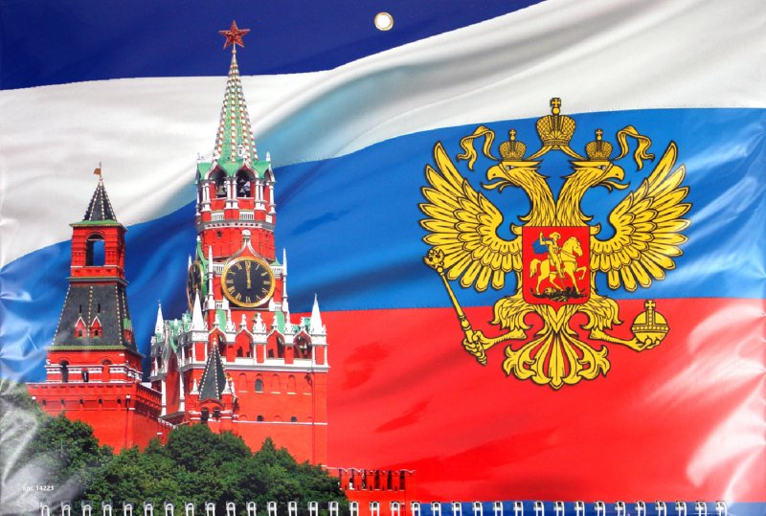
«Гражданско-патриотическое воспитание дошкольников»
Что мы Родиной зовем?
Что мы Родиной зовём?
Дом, где мы с тобой живём,
И берёзки, вдоль которых
Рядом с мамой мы идём.
Что мы Родиной зовём?
Поле с тонким колоском,
Наши праздники и песни,
Тёплый вечер за окном.
Что мы Родиной зовём?
Всё, что в сердце бережём,
И под небом синим-синим
Флаг России над Кремлём.
(В. Степанов)

Slide 11
Этапы работы над проектом: Подготовительный этап:
1.Создание предметно – развивающей среды в детском саду.Приложение№1
2. Подборка теоретических материалов.
Приложение№2
3. Разработка конспектов занятий, мероприятия с использованием развивающего обучения.Приложение№3
4.Организация прогулок, занятий, игр, бесед. Рассматривание рисунков, фотографий о своей малой Родине, стране. Знакомство с литературными произведениями. Использование игр. Разучивание стихотворений, песен.Приложение№4
5. Повышение компетентности родителей по вопросам касающихся патриотического воспитания Приложение№5

Slide 12
Основной этап работы:
НОД
Речевое развитие, познавательное развитие:
Беседа « Что такое Родина»
Беседа «Моя малая Родина»
Беседа «О природе родного края» Приложение№4
Продуктивные виды деятельности:
«Мой город» - конструирование из строительного материала
«Моя семья» - рисование
«Мой детский сад» - рисование
«Наш город» - сюжетная аппликация
«Этот День Победы »- конструирование из бумаги поделки из природного материала лепка

Slide 13
Художественно-эстетическое развитие: (музыка) Прослушивание аудиозаписей: «Если с другом вышел в путь» «От улыбки» «Гимн России» «Три цвета флага» «Россия» музыка Н.Ф. Скворцова «Детский сад» И. Пономарёвой Игры Сюжетно-ролевые игры: «Магазин», «Почта», «Дом», «Зоопарк»Приложение№7 Настольные игры: Познавательная игра «Птицы нашего города », развивающая игра «Наша Родина», домино «Народные промыслы».Приложение№8 Подвижные игры: «Поезд», «Будь внимательным», «Ждут нас быстрые ракеты», «Весёлые старты».Приложение№9 Дидактические игры: «Герб города», «Флаг России», «Гости города», «Угадай места достопримечательности», «Найди лишнее», «С какого дерева лист? » Приложение№10 Знакомство с литературой Н. Носов «Заплатка», С. Михалков «Дядя Степа – милиционер, Моя улица», «Моя бабушка» С. Капутикян, «Не мешайте мне трудиться», «Вот так мама» Е. Благинина загадки, стихи, пословицы Приложение№2

Slide 14
Целевые прогулки, экскурсии
«К памятнику воинам павшим в ВОВ» (совместно с родителями)
« Краеведческий музей»
Работа с родителями
Анкетирование родителей по теме:
«Патриотическое воспитание ребёнка»
Консультация для родителей по теме: «Нравственно-патриотическое воспитание детей дошкольного возраста»
Родительское собрание:
« Роль семьи в воспитании патриотических чувств у дошкольников »
Совместная экскурсия Приложение№6,№5
Работа с педагогами
Подбор материалов для создания предметно-развивающей среды, дидактических игр, художественной литературы.
Консультация для воспитателей:
«Этапы, формы и методы патриотического воспитания дошкольников»
Приложение№2

Slide 15
Заключительный этап:
Итоговое мероприятие: путешествие по просторам нашей Родине – России «Мы живём в России»
Выставка рисунков, поделок, фотографий, посвящённых Дню рождения России приложение№11

Slide 16
Планируемые результаты.
1 Испытывать любовь и привязанность к родному дому, семье, матери, детскому саду; дорожить своей семьей, домом; с удовольствием идти в детский сад
дети должны знать и называть:.
2 Место проживания: город, край; предприятия родного города и их значимость; символику города, достопримечательности, климатические условия
3 Свою нацию, русскую культуру, язык, традиции, должны гордиться своим народом, его достижениями. Знать столицу нашей Родины – Москву. Ее историю, достопримечательности. Дети должны знать флаг, герб, гимн России.
4 Должны научиться любоваться природой, бережно относиться к ней.

Slide 17
Итог проекта:
В ходе реализации проекта дети должны знать и называть:
Домашний адрес; испытывать любовь и привязанность к родному дому, семье, матери, детскому саду; дорожить своей семьей, домом; с удовольствием идти в детский сад.
Место работы родителей, значимость их труда; испытывать гордость и уважение к труду взрослых. Дети должны иметь посильные трудовые обязанности дома, в детском саду, нести ответственность за их выполнение.
Место проживания: город, край; предприятия родного города и их значимость; символику города, достопримечательности, климатические условия; флору и фауну города и края;
Свою нацию, русскую культуру, язык, традиции, должны гордиться своим народом, его достижениями. Знать столицу нашей Родины – Москву. Ее историю, достопримечательности. Дети должны знать флаг, герб, гимн России.
Должны научиться любоваться природой, бережно относиться к ней.
Дети должны знать, что они являются жителями планеты Земля. Знать и называть 5–6 народов, живущих на Земле.
Начнут проявлять интерес к событиям родной страны, малой родине и отражать свои впечатления в продуктивной деятельности, тогда можно считать, что цель и задачи проекта выполнены.

Slide 18
СПИСОК ЛИТЕРАТУРЫ
1 Н.Г. Зеленова, Л.Е. Осипова «Мы
живем в России», подготовительная
группа, Москва, 2008 г
2 Виноградова Н.Ф., Козлова С.А. Наша Родина: Пособие для воспитателя. – М.: Просвещение, 1984
3 Жуковская Р.И. и др. Родной край: Пособие для воспитателей детского сада / М.: Просвещение, 1985.
4 «С чего начинается Родина?» под
редакцией Л.А. Кондречкинской, МТЦ,
Сфера, 2003 г.
5 Н.В. Алешина «Патриотическое
воспитание дошкольников», МЦГЛ,
2004 г.

Slide 19


